Slide 1
Déroulement du Scénario : #1
DAY1

Slide 2
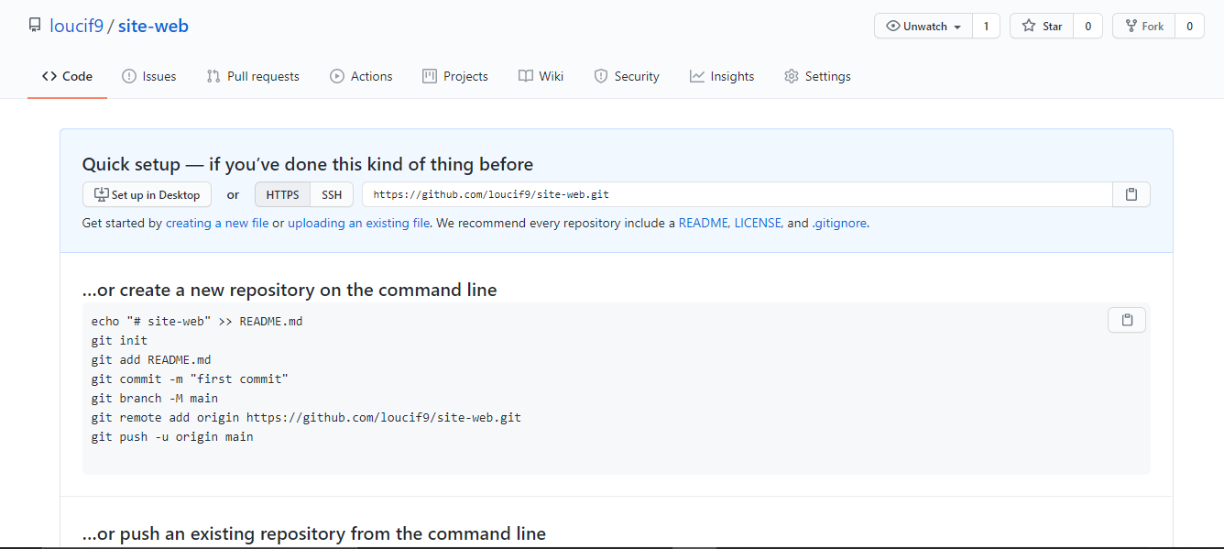
Github / Trello:
A-

Slide 3

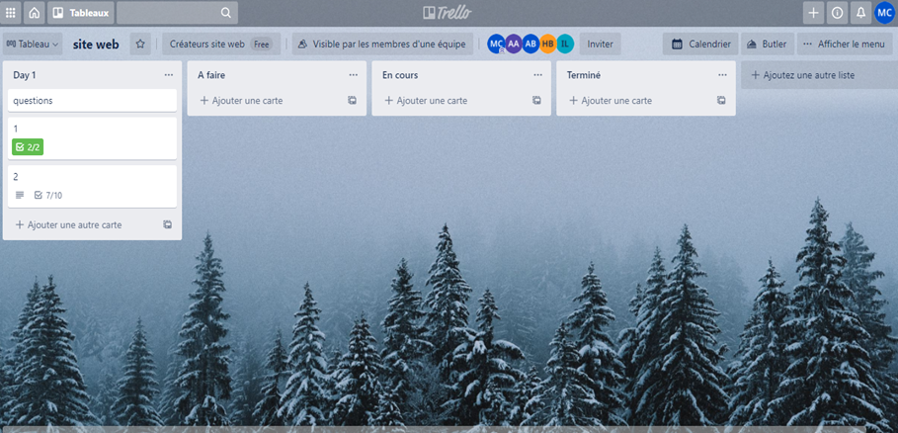
B-

Slide 4

2) Documentation:
A) Définition :
-L’UI design est directement lié à l’UX design. Cela signifie interface utilisateur. Il s’agit du lien direct entre l’utilisateur (donc le visiteur) et la machine (le programme ou la plateforme qui a permis de construire votre site web).
-Le Design Thinking est tout simplement le terme utilisé pour désigner l’ensemble des méthodes et des outils qui aident, face à un problème ou un projet d’innovation, à appliquer la même démarche que celle qu’aurait un designer.

Slide 5

B) Rôle du UX designer vs UI designer vs Product designer
- l’UX Designer est en charge de l’amélioration de l’expérience utilisateur, alors que l’UI Designer se concentre sur la dimension visuelle de l’interface (User Interface). Là où le premier met en œuvre de nombreuses méthodes de conception et de test, le second conçoit le design graphique de l’interface.
-Le Product Designer a vocation à résoudre les problèmes inhérents à la conception d’un produit dont il supervise toute la durée de vie. Il doit donc intégrer dans son travail de création, différents paramètres tels que l’expérience utilisateur, la conception technique, le marketing…

Slide 6
C) -Les Objectifs de l’UI Designer
L’objectif du design d’information est de faciliter la lecture en s’attachant à 3 grands critères :
● La structure des informations : Ranger et ordonner l’interface, créer de la hiérarchie, éviter la surcharge visuelle et aérer la page (petit tips : les ui designers appelle ça les “espaces blancs”)
● La lisibilité des informations : attention portée sur les contrastes, espacement et règles typographiques afin d’apporter un confort de lecture.
● Le code graphique : Les éléments de même nature doivent conserver le même code graphique sur tout le site/application (exemples : prix, titre, …). C’est ce que l’on appelle la “Grammaire visuelle”.
-Les Objectifs de l’UX Designer
L’objectif principal de l’UX Designer est de concevoir un produit au service des utilisateurs.
Dans sa stratégie pour garantir une expérience utilisateur optimale, il cherchera notamment à :
● Créer du storytelling (mise en récit) afin de susciter de l’émotion à travers l’expérience
● Comprendre les besoins et attentes des utilisateurs et les concilier aux objectifs financiers de son client
● Créer de la confiance et simplifier l’usage à travers la facilité et l’intuitivité de la navigation
● Conjuguer l’ergonomie et la désirabilité d’une plateforme digitale

Slide 7
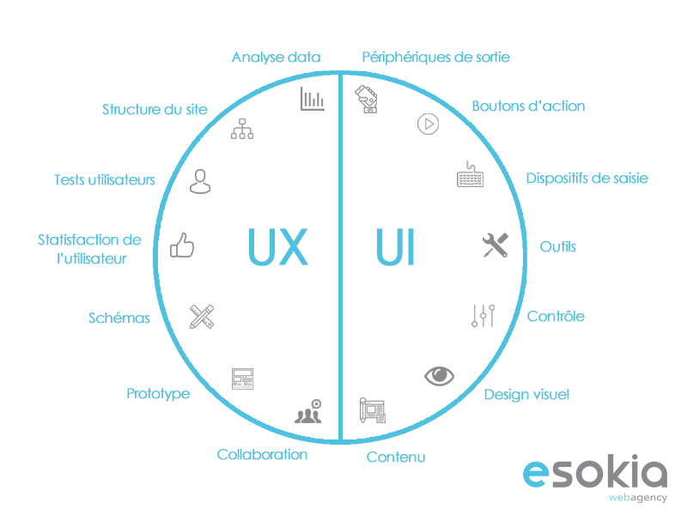

Slide 8

D) Le processus de UX designer et comment comprendre le client.
- l’UI / UX designer bénéficiant de très bonnes notions en développement web pourra tout de suite proposer des solutions réalisables techniquement. De plus, en général, les équipes techniques apprécient qu’on puisse parler le même langage qu’elles.
Enfin, plus généralement, il faut être curieux et aimer apprendre car il s’agit d’un domaine en perpétuelle évolution, avec de nouvelles tendances graphiques etc. Le métier du client est très variable également, et chaque IHM répond à des besoins et religion et même ses préférences personnelles.à des environnements précis dont il faut tenir compte.

Slide 9
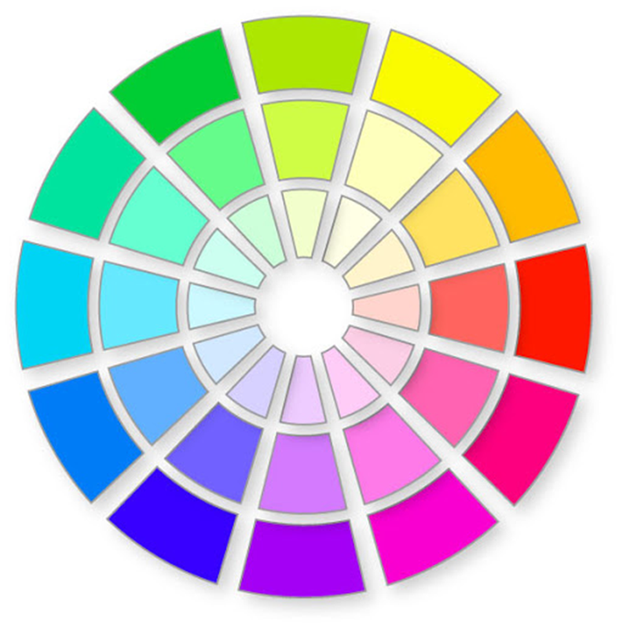
E) La théorie des couleurs (Colour palettes).
-La théorie des couleurs explique comment recréer les couleurs et comment ces dernières influencent nos comportements et nos humeurs. La perception que nous avons des couleurs dépend de facteurs psychologiques (état d’esprit) et symboliques (en fonction de nos référents culturels).
-Les palettes analogues utilisent des couleurs proches les unes des autres sur la roue chromatique.
-Les palettes complémentaires sont créées avec des couleurs placées l'une en face de .l'autre sur la roue chromatique, afin d'offrir un sentiment.

Slide 10
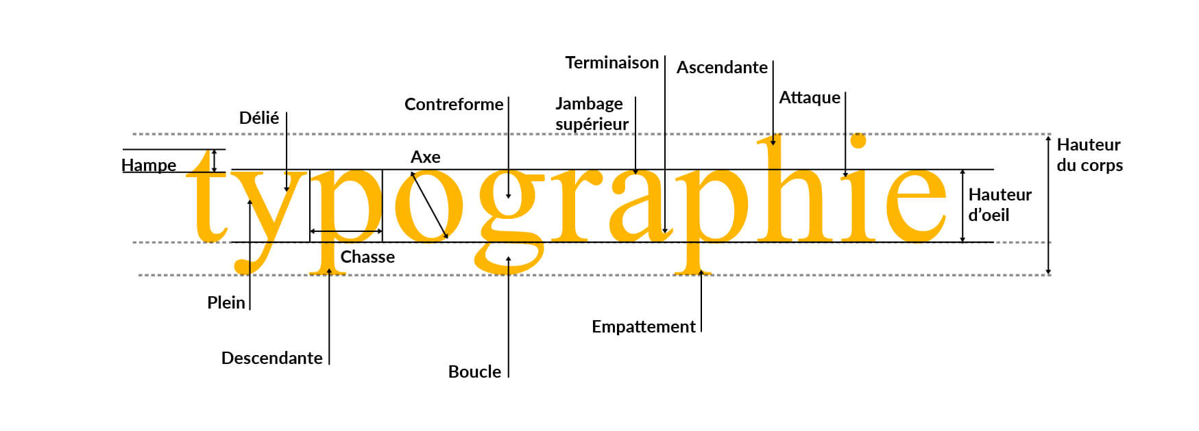
F-La typographie
-La typographie a un rôle essentiel dans la lisibilité et l’efficacité du message que vous souhaitez véhiculer. C’est le travail de l’écriture et des espaces.
● « L’impression typographique » : c’est une technique d’impression qui utilise le principe du relief
● « Le dessin de caractères » : pour désigner la création des polices d’écriture
● « Le lettrage » : pour le dessin manuel avec des caractères
Le nom typographie est utilisé à la fois pour la composition et l’impression d’un texte :
● la composition d’un texte avec des caractères mobiles (la plupart du temps en alliage métallique),
● l’impression de ce type de texte réalisée avec des caractères assemblés et mis en page.
-La typo peut se définir comme étant l’art d’assembler des caractères pour créer des phrases puis les imprimer. Les lettres ont une forme fixée définitivement

Slide 11
G) Responsive Design
-8 points grid système: Utilisez des multiples de 8 pour définir les dimensions, le remplissage et la marge des éléments en bloc et en ligne.lorsque le seul contenu d'un élément de bloc est du texte (par exemple des boutons), définissez le texte sur une taille cohérente avec le reste de votre interface utilisateur et / ou la plate-forme spécifique, puis utilisez le remplissage pour déterminer la taille de l'élément de bloc. Dans le cas d'un élément pleine largeur, utilisez un remplissage pour déterminer la hauteur et une marge horizontale cohérente pour déterminer la largeur.
-Vertical Rhythm: Le rythme vertical est la pratique typographique, pour créer une harmonie verticale entre le texte, les images, etc. Sur le Web, c'est assez difficile à réaliser. Pourtant, en comprenant ce que c'est, dans le but de le maintenir, vous pouvez améliorer votre expérience de lecture. Si vous en êtes conscient, mais que vous avez du mal à comprendre le rythme vertical, cet article est pour vous. Il se concentrera davantage sur le pourquoi que sur le comment. Alors vous repartez avec une meilleure compréhension.
-Modular Grid: sont entrées dans la conception Web à partir de la typographie. Ils sont utilisés dans tous les documents imprimés pour organiser les informations sur la page. Au début du 20e siècle, les grilles modulaires ont commencé à être utilisées dans la conception Web.
-Vertical Scale:L'échelle verticale est la possibilité de déplacer une seule instance vers une machine plus puissante. L'échelle horizontale est la possibilité d'ajouter plus de machines à un service, un système ou une application. La mise à l'échelle verticale est beaucoup plus limitée que la mise à l'échelle horizontale car il existe une limite à la taille d'une seule machine.

Slide 12
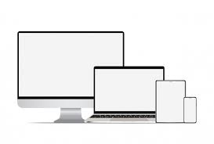
phone:Xs <768px
tablet: sm>=768px
desktop: md>=992
large desktop: lg>= 1200px

